Slide 1
KHỞI ĐỘNG
Lòng dân
Đọc thầm đoạn 1, và trả lời: Nội dung của bài là gì?
Đọc đoạn 2, và trả lời: Tại sao vở kịch lại được tác giả đặt tên là
“Lòng dân”?

Slide 2

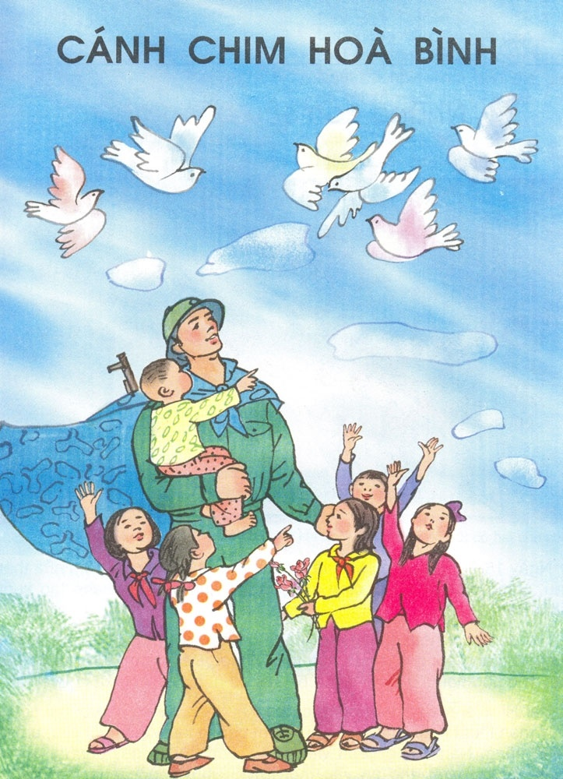

Slide 3
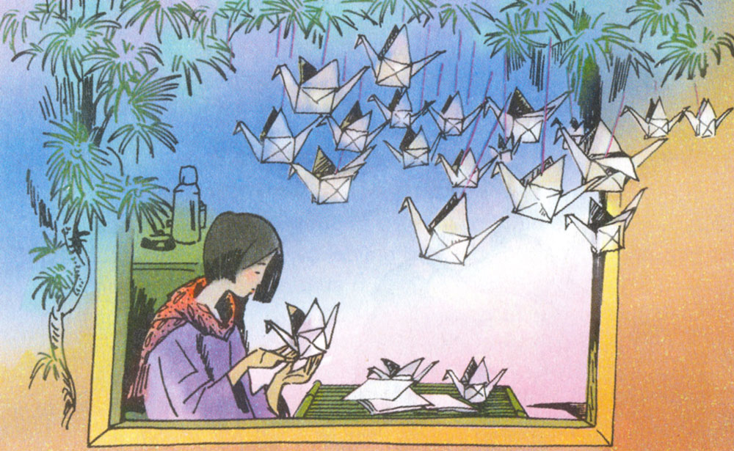
Những con sếu bằng giấy

Slide 4
YÊU CẦU CẦN ĐẠT
1
Học sinh đọc trôi chảy, lưu loát, biết đọc diễn cảm bài tập đọc.
2
Nắm được nội dung bài từ đó thêm yêu hòa bình.

Slide 5

Bài văn chia làm mấy đoạn? Đó là đoạn nào?
+ Đoạn 1: Từ đầu đến … xuống Nhật Bản.
+ Đoạn 2: Tiếp đến … phóng xạ nguyên tử .
+ Đoạn 3: Tiếp đến … gấp được 644 con.
+ Đoạn 4: Phần còn lại.

Slide 6
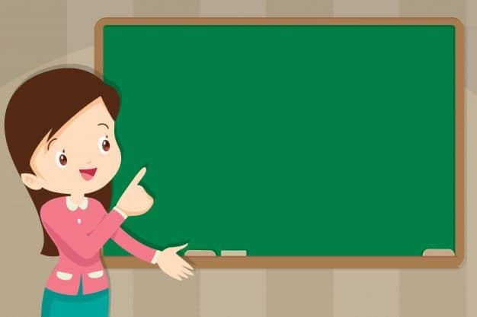
Luyện đọc
- Hi-rô-si-ma
- Na-ga-xa-ki
- Xa-xa-cô Xa-xa-ki

Slide 7

NGẮT CÂU DÀI
Cô bé ngây thơ tin vào một truyền thuyết nói rằng nếu gấp đủ một nghìn con sếu bằng giấy treo quanh phòng, em sẽ khỏi bệnh.

Slide 8
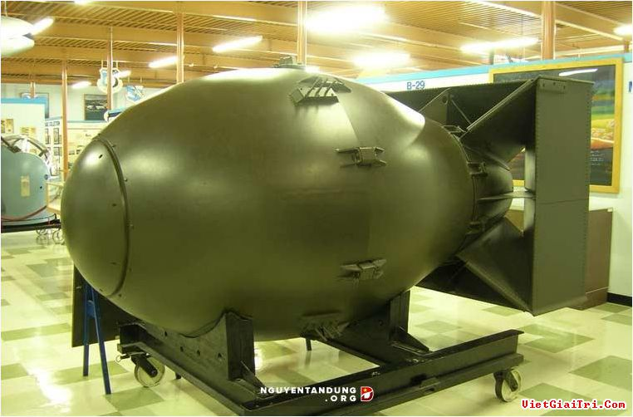
Đọc thầm đoạn 1 và trả lời câu hỏi:
1. Xa- xa- cô bị nhiễm phóng xạ từ lúc nào?
Xa-xa-cô bị nhiễm phóng xạ từ khi Mỹ ném hai quả bom nguyên tử xuống Nhật Bản
Notes:
Sau câu 1 hỏi:
+ Em hiểu như thế nào là phóng xạ?
+ Bom nguyên tử là loại bom gì?

Slide 9
2. Mĩ ném bom nguyên tử xuống Nhật Bản vào năm nào?
16/7/1945
Ý1: Mĩ ném bom nguyên tử xuống Nhật Bản

Slide 10
Đọc thầm đoạn 2 và trả lời câu hỏi: Hai quả bom ném xuống Nhật Bản đã gây ra những hậu quả gì?
Hai quả bom đã cướp đi mạng sống của gần nửa triệu người. Đến năm 1951, lại có thêm gần 100 000 người ở Hi-rô-si-ma bị chết do nhiễm phóng xạ nguyên tử.
Ý chính của đoạn 2 này là gì?
Ý2: Hậu quả do bom nguyên tử gây ra

Slide 11
Đọc thầm đoạn 3 và trả lời câu hỏi: Cô bé Xa-xa- cô hi vọng kéo dài cuộc sống của mình bằng cách nào?
Xa- xa- cô hi vọng kéo dài cuộc sống của mình bằng cách ngày ngày gấp sếu, vì em tin vào một truyền thuyết nói rằng nếu gấp đủ một nghìn con sếu giấy treo quanh phòng, em sẽ khỏi bệnh.
Đoạn 3 muốn nói lên điều gì?
Ý3: Khát vọng sống của cô bé Xa- xa- cô

Slide 12
Đọc thầm đoạn 4 và trả lời các câu hỏi:
1. Các bạn nhỏ đã làm gì để tỏ tình đoàn kết với bạn Xa- xa- cô?
2. Các bạn nhỏ còn làm gì để bày tỏ nguyện vọng hoà bình?
Khi Xa- xa- cô chết, các bạn đã quyên góp tiền xây dựng tượng đài tưởng nhớ những nạn nhân đã bị bom nguyên tử sát hại. Chân tượng đài khắc dòng chữ thể hiện nguyện vọng hoà bình của các bạn.
Các bạn nhỏ trên khắp thế giới đã gấp những con sếu bằng giấy gửi tới Xa- xa- cô.
Đoạn 4 thể hiện điều gì?
Ý4: Ước vọng hoà bình của thiếu nhi toàn thế giới.

Slide 13
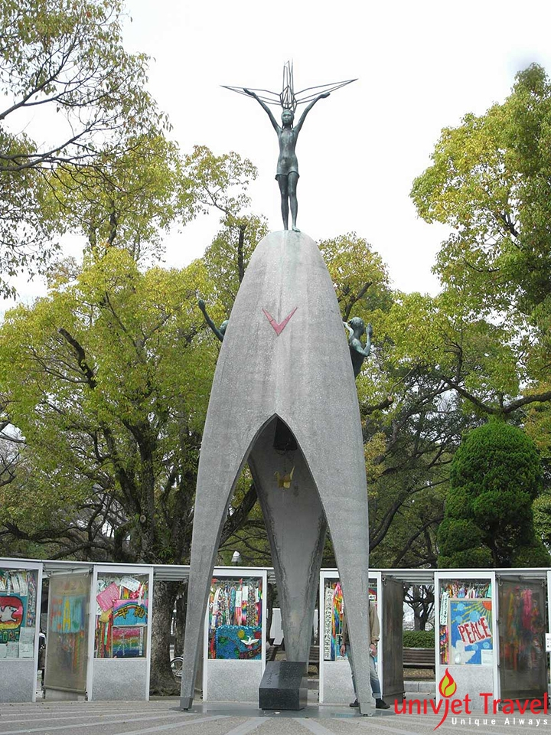
Nếu được đứng trước tượng đài em sẽ nói gì với Xa- xa- cô?
Notes:
GV chốt ý
- Về nhân vật Xa – xa – cô: Xúc động và khâm phục tinh thần, nghị lực và niềm tin yêu về cuộc sống của Xa – xa - cô.
Cái chết của Xa – xa - cô làm cho chúng ta phải thêm yêu hòa bình và tận lực bảo vệ hòa bình trên trái đất…
- Về chiến tranh hạt nhân: lên án cuộc chiến tranh sử dụng những vũ khí hạng nặng, những vũ khí tối tân hiện đại, cùng với tính hiện đại của công nghệ hạt nhân là sức hủy diệt vô cùng ghê gớm đối với nhân dân nước Nhật. Sức kinh phá và thiệt hại là vô cùng lớn. Vũ khí hạt nhân đã trở thành mối hiểm hoạ khủng khiếp nhất đe doạ toàn bộ sự sống, loài người trên Trái Đất.

Slide 14

Nội dung :
Tố cáo tội ác chiến tranh hạt nhân và khát vọng sống, khát vọng hòa bình của trẻ em toàn thế giới.

Slide 15
Luyện đọc diễn cảm
Dựa vào nội dung bài, nêu giọng đọc của bài?
Giọng giọng trầm buồn; nhấn giọng ở những từ ngữ miêu tả hậu quả nặng nề của chiến tranh hạt nhân, khát vọng sống của cô bé Xa- xa-cô, mơ ước hoà bình của thiếu nhi.

Slide 16
Luyện đọc diễn cảm
Xúc động trước cái chết của em, học sinh thành phố Hi- rô- si- ma đã quyên góp tiền xây dựng một tượng đài tưởng nhớ những nạn nhân bị bom nguyên tử sát hại. Trên đỉnh tượng đài cao 9 mét là hình một bé gái giơ cao hai tay nâng một con sếu. Dưới tượng đài khắc dòng chữ: “Chúng tôi muốn thế giới này mãi mãi hoà bình”.

Slide 17
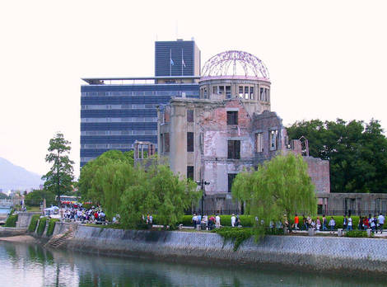
Khu tưởng niệm Hòa Bình Hi- rô- si- ma được UNESCO đưa vào danh sách di sản thế giới năm 1996

Slide 18
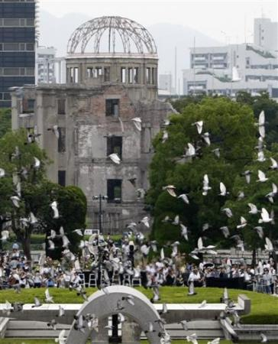
Lễ tưởng niệm 65 năm Mỹ ném bom nguyên tử xuống Nhật Bản

Slide 19
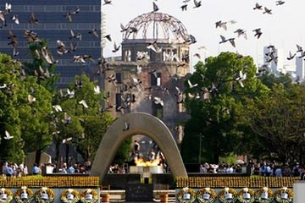
Hàng nghìn con bồ câu - biểu tượng của hòa bình được thả trong lễ tưởng niệm

Slide 20
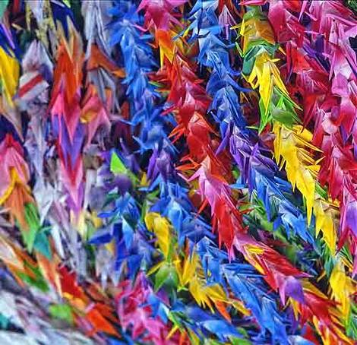
Những con sếu bằng giấy được trẻ em Nhật Bản gấp để cầu mong sự hòa bình trên toàn thế giới

Slide 21
VẬN DỤNG
Hãy tưởng tượng em sang thăm nước Nhật và sẽ đến trước tượng đài Xa-xa-cô. Em muốn nói gì với Xa-xa-cô để tỏ lòng đoàn kết của trẻ em khắp năm châu và khát vọng thế giới được cuộc sống hòa bình? Hãy viết đoạn văn ghi lại điều em muốn nói.
Chuẩn bị bài : Bài ca về Trái đất

